Slide 1

Алгоритмы и структуры данных на Python
Урок 3
Хеш-функции
Хеш-функции, хеши, хеш-таблицы

Slide 2
План урока
Что такое хеши и где они используются
Виды хеш-функций
Хеш-таблицы

Slide 3
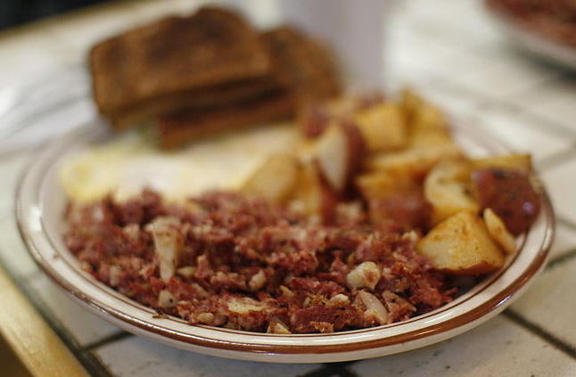
Что такое хеш?
Трансформация данных любого типа и длины в битовую строку.
Американское блюдо из мяса, картофеля и лука (to hash - рубить).

Slide 4
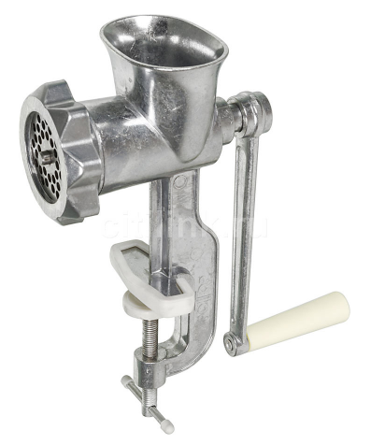
Пример хеша
password
Вы создали аккаунт в приложении.
Ваш пароль хешируется за счет хеш-функции и сохраняется в БД.
Если вы потом пытаетесь залогиниться, то введенный вами пароль пропускается через хеш-функцию и сравнивается с хешем правильного пароля, сохраненным в БД.
При совпадении хешей пользователь получает доступ к ресурсу, иначе пароль будет запрошен повторно.
Шаги 3 и 4 проходят каждый раз, когда вы будете проходить авторизацию.
hash

Slide 5
Еще пример хеша
activation_key
Все то же самое, только вместо пароля код активации
hash

Slide 6
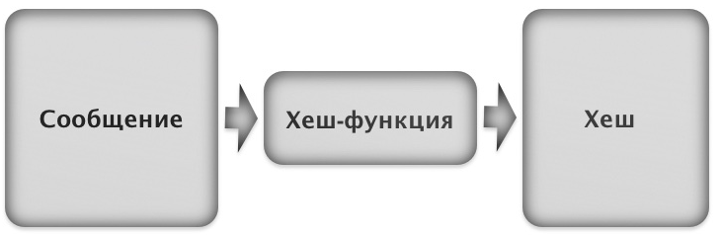
Хеш-функции
Название хеш-функции | Длина строки (дайджеста) в битах
md5 | 128
sha1 | 160
sha224 | 224
sha256 | 256
sha384 | 384
sha512 | 512

Slide 7

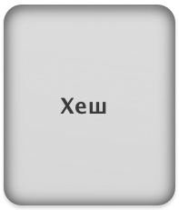
«Соленые» хеши

Slide 8
Хеш-таблицы
0
1
2
3
4
“Диваны”
3
“Диваны”
25000
0
1
2
3
4
“Стул”
“Диваны”
1500
25000
0
1
2
3
4

Slide 9

Коллизии хешей
Одинаковые хеши для объектов!
Например, коллизии хешей выявлены для md5 и sha1!
Что делать?
«Солите» хеши!

Slide 10

Подведем итоги
Словарь в Python – фундаментальный тип данных, реализованный в виде хеш-таблицы, с открытой адресацией и встроенным методом разрешения коллизий.
Ключ – обязательно хешируемый объект, т.е. у него должен существовать метод __hash__.
Словари, благодаря константной сложности, обеспечивает быстрый поиск по ключу.
Словари требуют больше памяти, т.к. хеш-таблица должна быть достаточно большой для эффективного ее использования.

Slide 11

Вопросы участников ...

